Slide 1

Flexbox
ORTDNIPRO.ORG/WEB

Slide 2

Скачайте шаблоны
Скачайте архив с шаблонами которые нам понадобятся: https://github.com/filebase-xyz/flexbox/archive/v2022.zip
2

Slide 3
1. Flexbox - размещение элементов вдоль оси

Slide 4
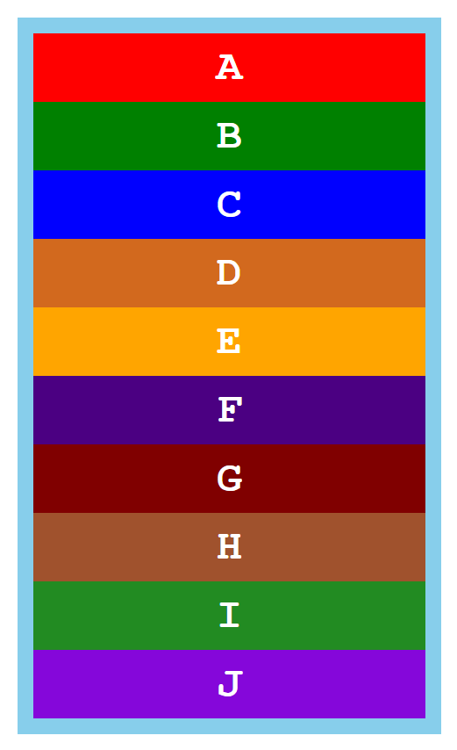
Flexbox - герой эпохи до CSS Grid
Откройте проект из каталога (из архива): ./demo-template
4

Slide 5
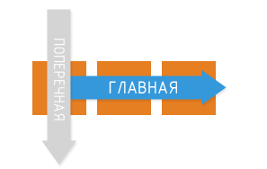
Flexbox – управление размещением элементов
Идея flexbox’а проста: все элементы располагаются в ряд, для этого ряда есть главная и поперечная оси. Как будут элементы выравниваться по осям задаётся при помощи свойств justify-content и align-items (для главной и поперечной осей соответственно).
Включается режим flexbox при помощи свойства display: flex, а перенос элементов разрешается при помощи flex-wrap:wrap.
При помощи свойства flex-direction возможно указать направление размещения строка или колонка (row, row-reverse, column, column-reverse).
5

Slide 6
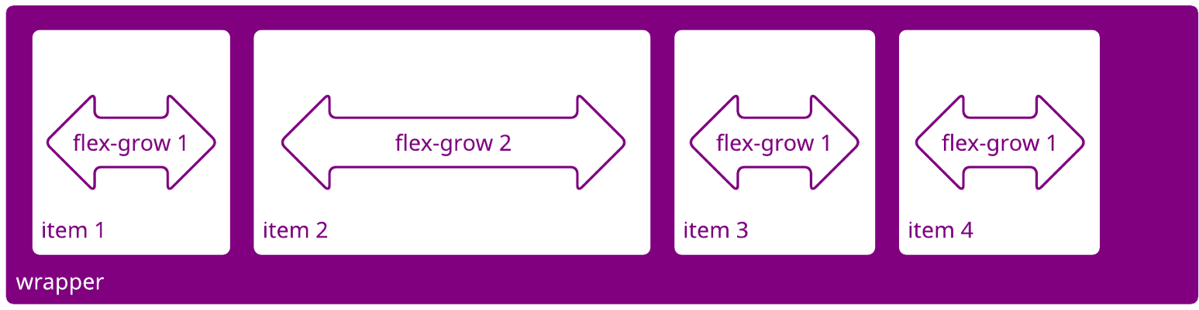
Flexbox – управление размещением элементов
При помощи flex-grow (задаётся не для flex-контейнера, а для вложенных элементов) мы можем управлять тем как элементы будут занимать доступное пространство при его увеличении. Близкое по смыслу свойство flex-shrink отвечает за то как элемент будет сжиматься. Свойство flex-basis – позволяет задать базовый размер элемента вдоль главной оси. Также все три значения задаются при помощи общего свойство с названием flex (например: flex: 1 0 auto; в котором указываются соответственно flex-grow, flex-shrink, flex-basis).
https://webref.ru/css/flex
6

Slide 7
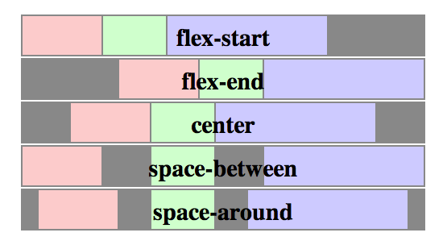
Flexbox – управление размещением элементов
justify-content: размещение элементов относительно главной оси.
7

Slide 8
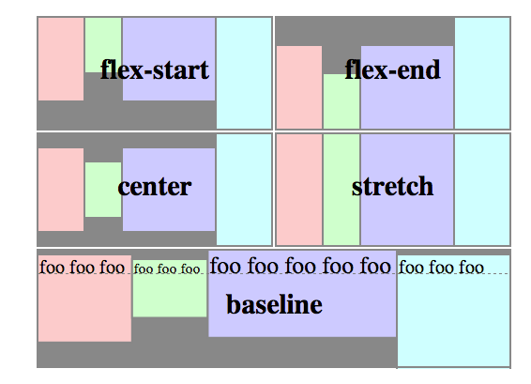
Flexbox – управление размещением элементов
align-items: размещение элементов относительно поперечной оси.
8

Slide 9
2. Построение шаблона страницы и компонентов

Slide 10
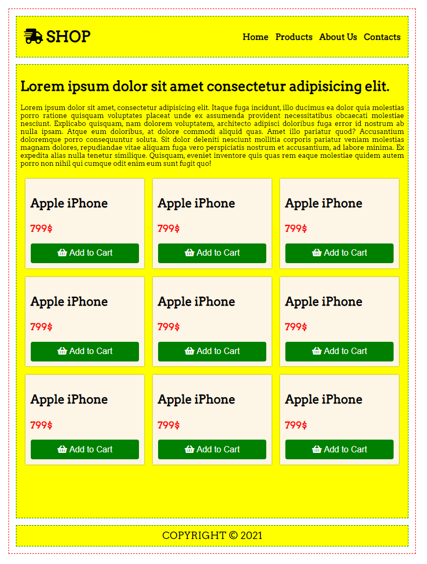
Flexbox может помочь и в формировании как шаблона страницы в целом, так и отдельных компонентов этой страницы (одно другому не мешает)
10

Slide 11
Будет полезным

Slide 12
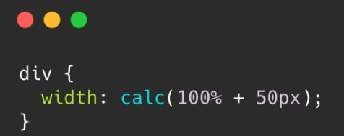
Функция calc() в CSS
https://developer.mozilla.org/ru/docs/Web/CSS/calc
12

Slide 13
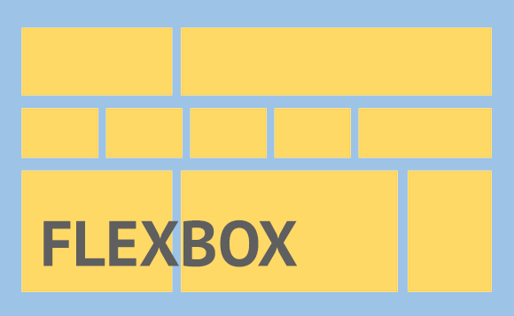

Как работает Flexbox
Вам будет полезным узнать детали работы Flexbox’а
https://bit.ly/2Z4mir2
13

Slide 14
Домашнее задание

Slide 15
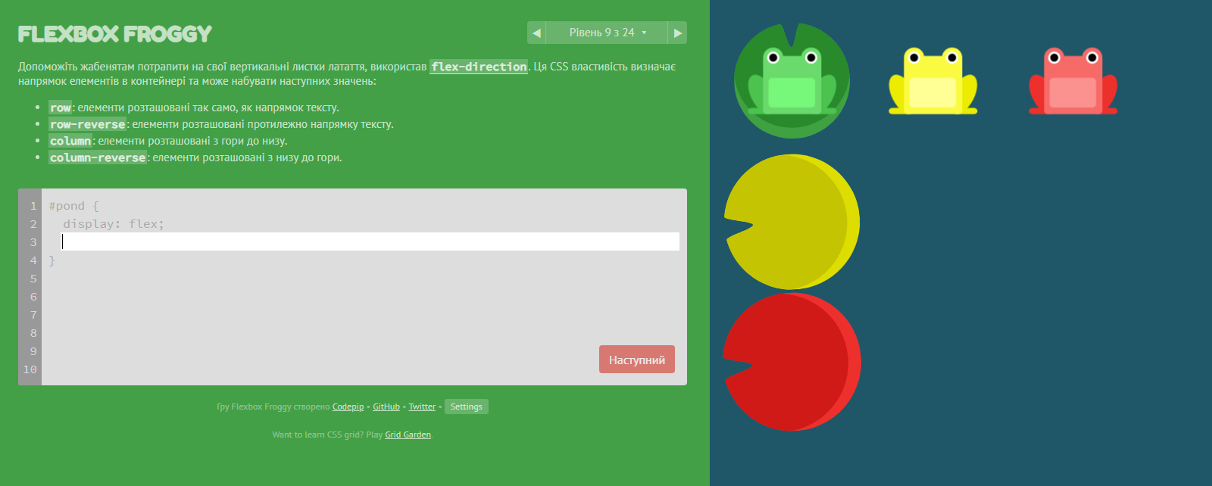
Пройти игру по Flexbox!
https://flexboxfroggy.com/
15

Slide 16
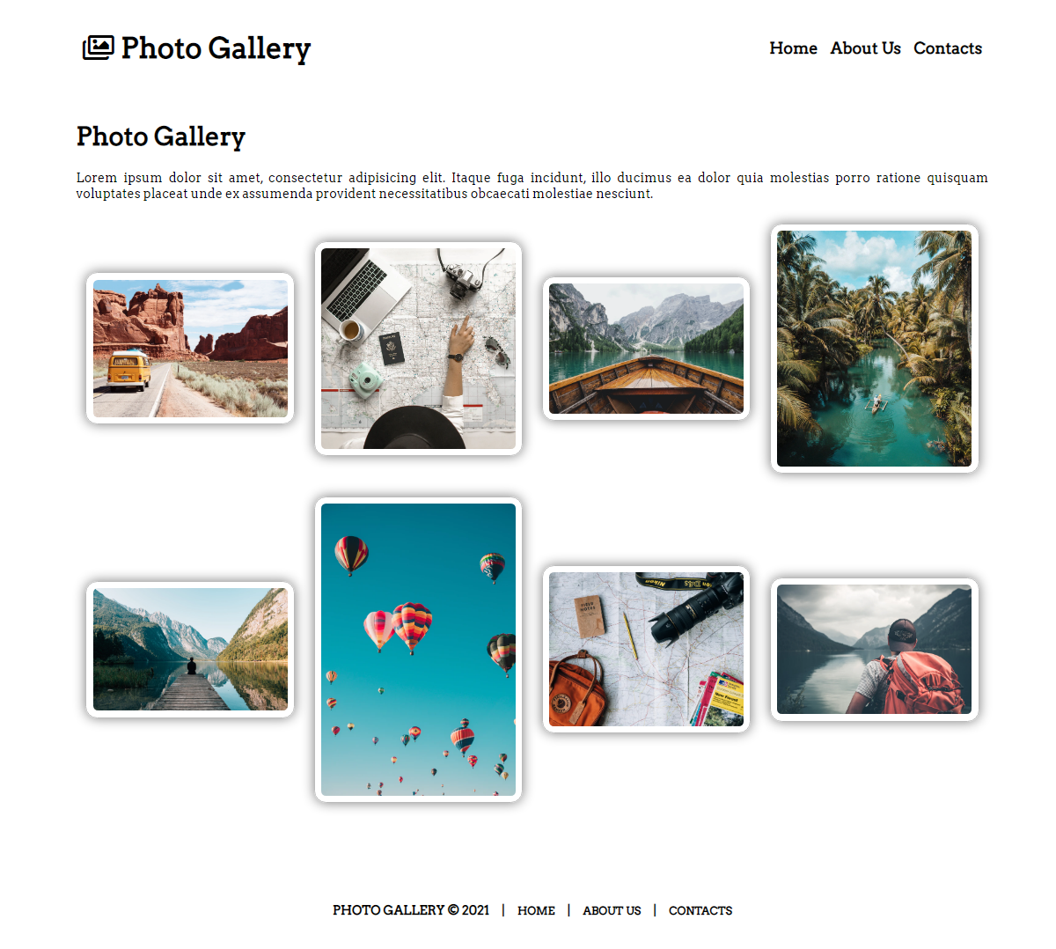
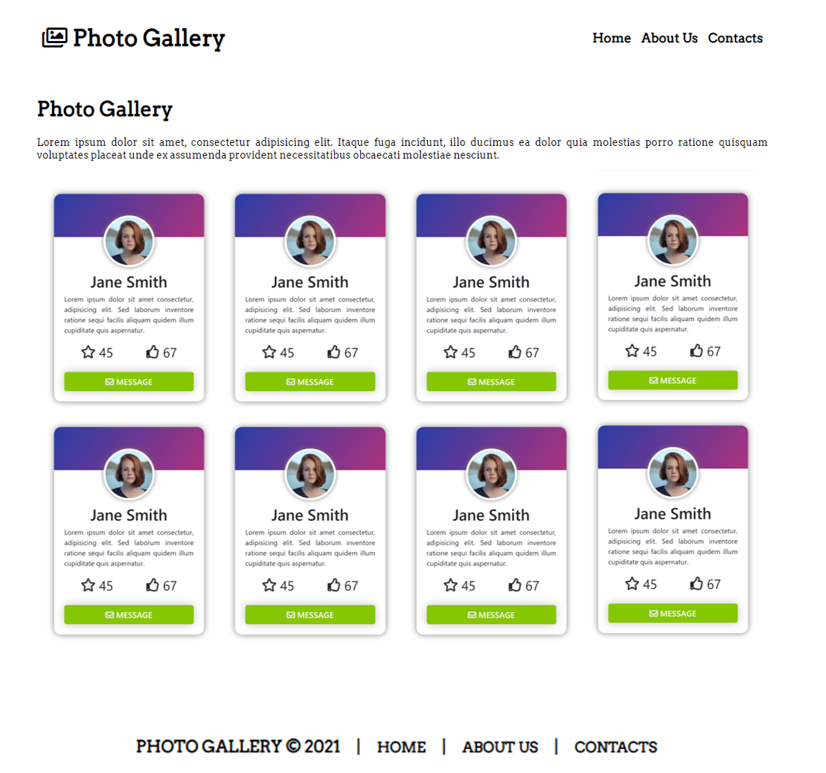
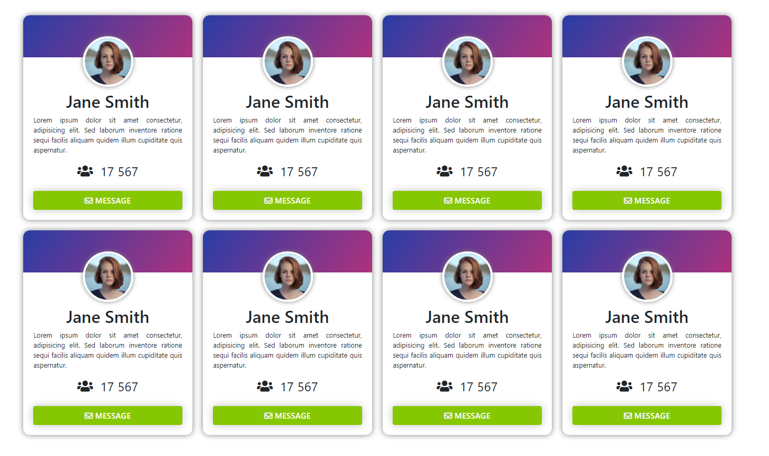
Домашнее задание | в 2 этапа
Создайте «контейнер» в 70vw от ширины видимой области браузера, но в рамках от 576px до 992px. Внутри него разместите контент как на макете.
16

Slide 17
Домашнее задание
Реализуйте страницу фото галереи (4 фото в ряд, всего ~20 небольших фото, с зазором между фото), Flexbox вам в этом поможет.
Этап #1
17

Slide 18
Домашнее задание
Вместо фотографий, разместите на странице экземпляры компонента из предыдущего ДЗ.
Этап #2
18

Slide 19
На следующем занятии

Slide 20

Анимация переходов в CSS
и построение анимационных эффектов

